Slide 1
Autorem materiálu a všech jeho částí, není-li uvedeno jinak, je Budínová Kateřina. Dostupné ze Školského portálu Karlovarského kraje www.kvkskoly.cz, materiál vznikl v rámci projektu Gymnázia Cheb s názvem Rozvoj školského portálu Karlovarského kraje
Notes:
1

Slide 2
VÝVAR Z KUŘETE S MASEM A DOMÁCÍMI NUDLEMI
Druhy vývarů a jejich příprava
určeno pro 1. ročník obor 65 – 51 – E/01 Stravovací a ubytovací služby - Kuchařské práce
Kateřina Budínová 2012
Notes:
2

Slide 3
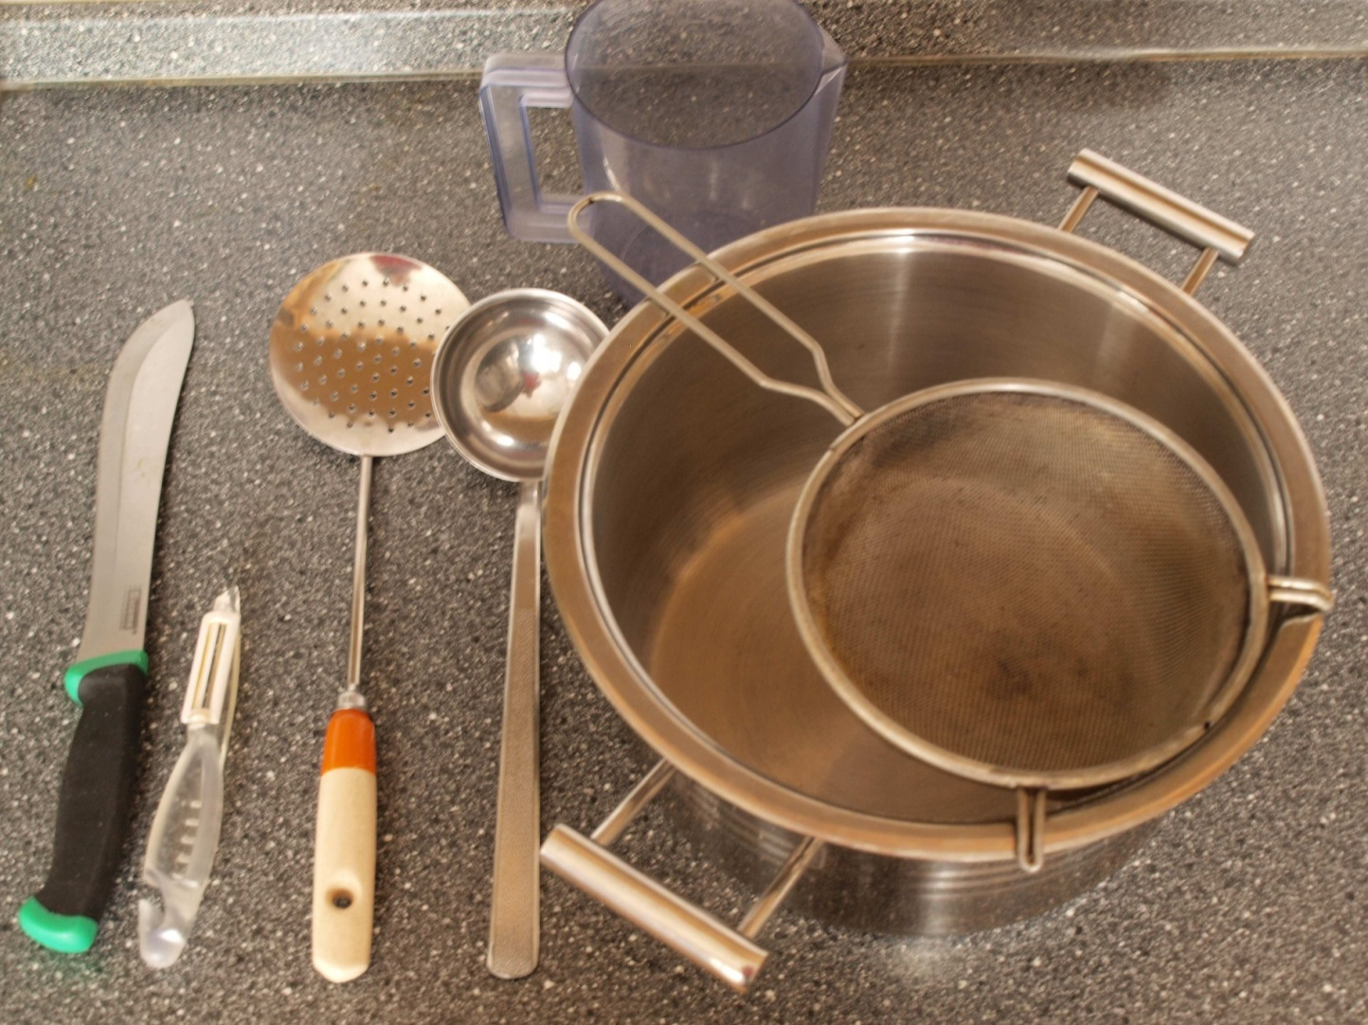
1. Co budeme potřebovat?
Nádobí
odměrka
nůž
hrnec
škrabka
cedník
naběračky
Notes:
3

Slide 4
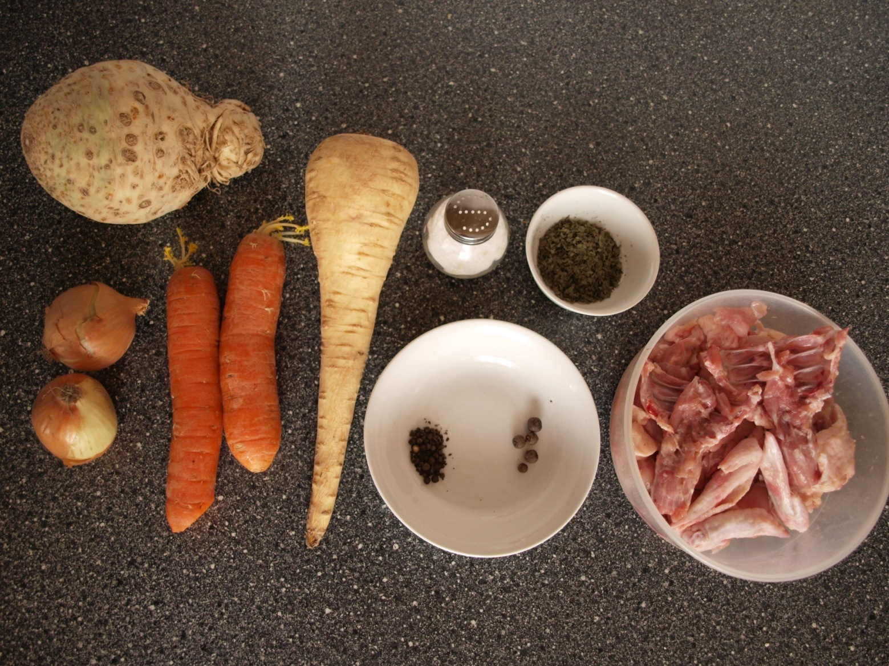
Suroviny
Na 10 porci potřebujeme 800g kuřete s kostmi, 30g soli, 0,2g nového koření,
0,2gcelého pepře, 200g kořenové zeleniny, 50g cibule, 170g domácích nudlí,
20g petrželové natě, 15g polévkového koření
celer
petržel
sůl
petrželová nať
kuřecí maso
s kostmi
Nové koření
cibule
celý pepř
mrkev
Notes:
4

Slide 5
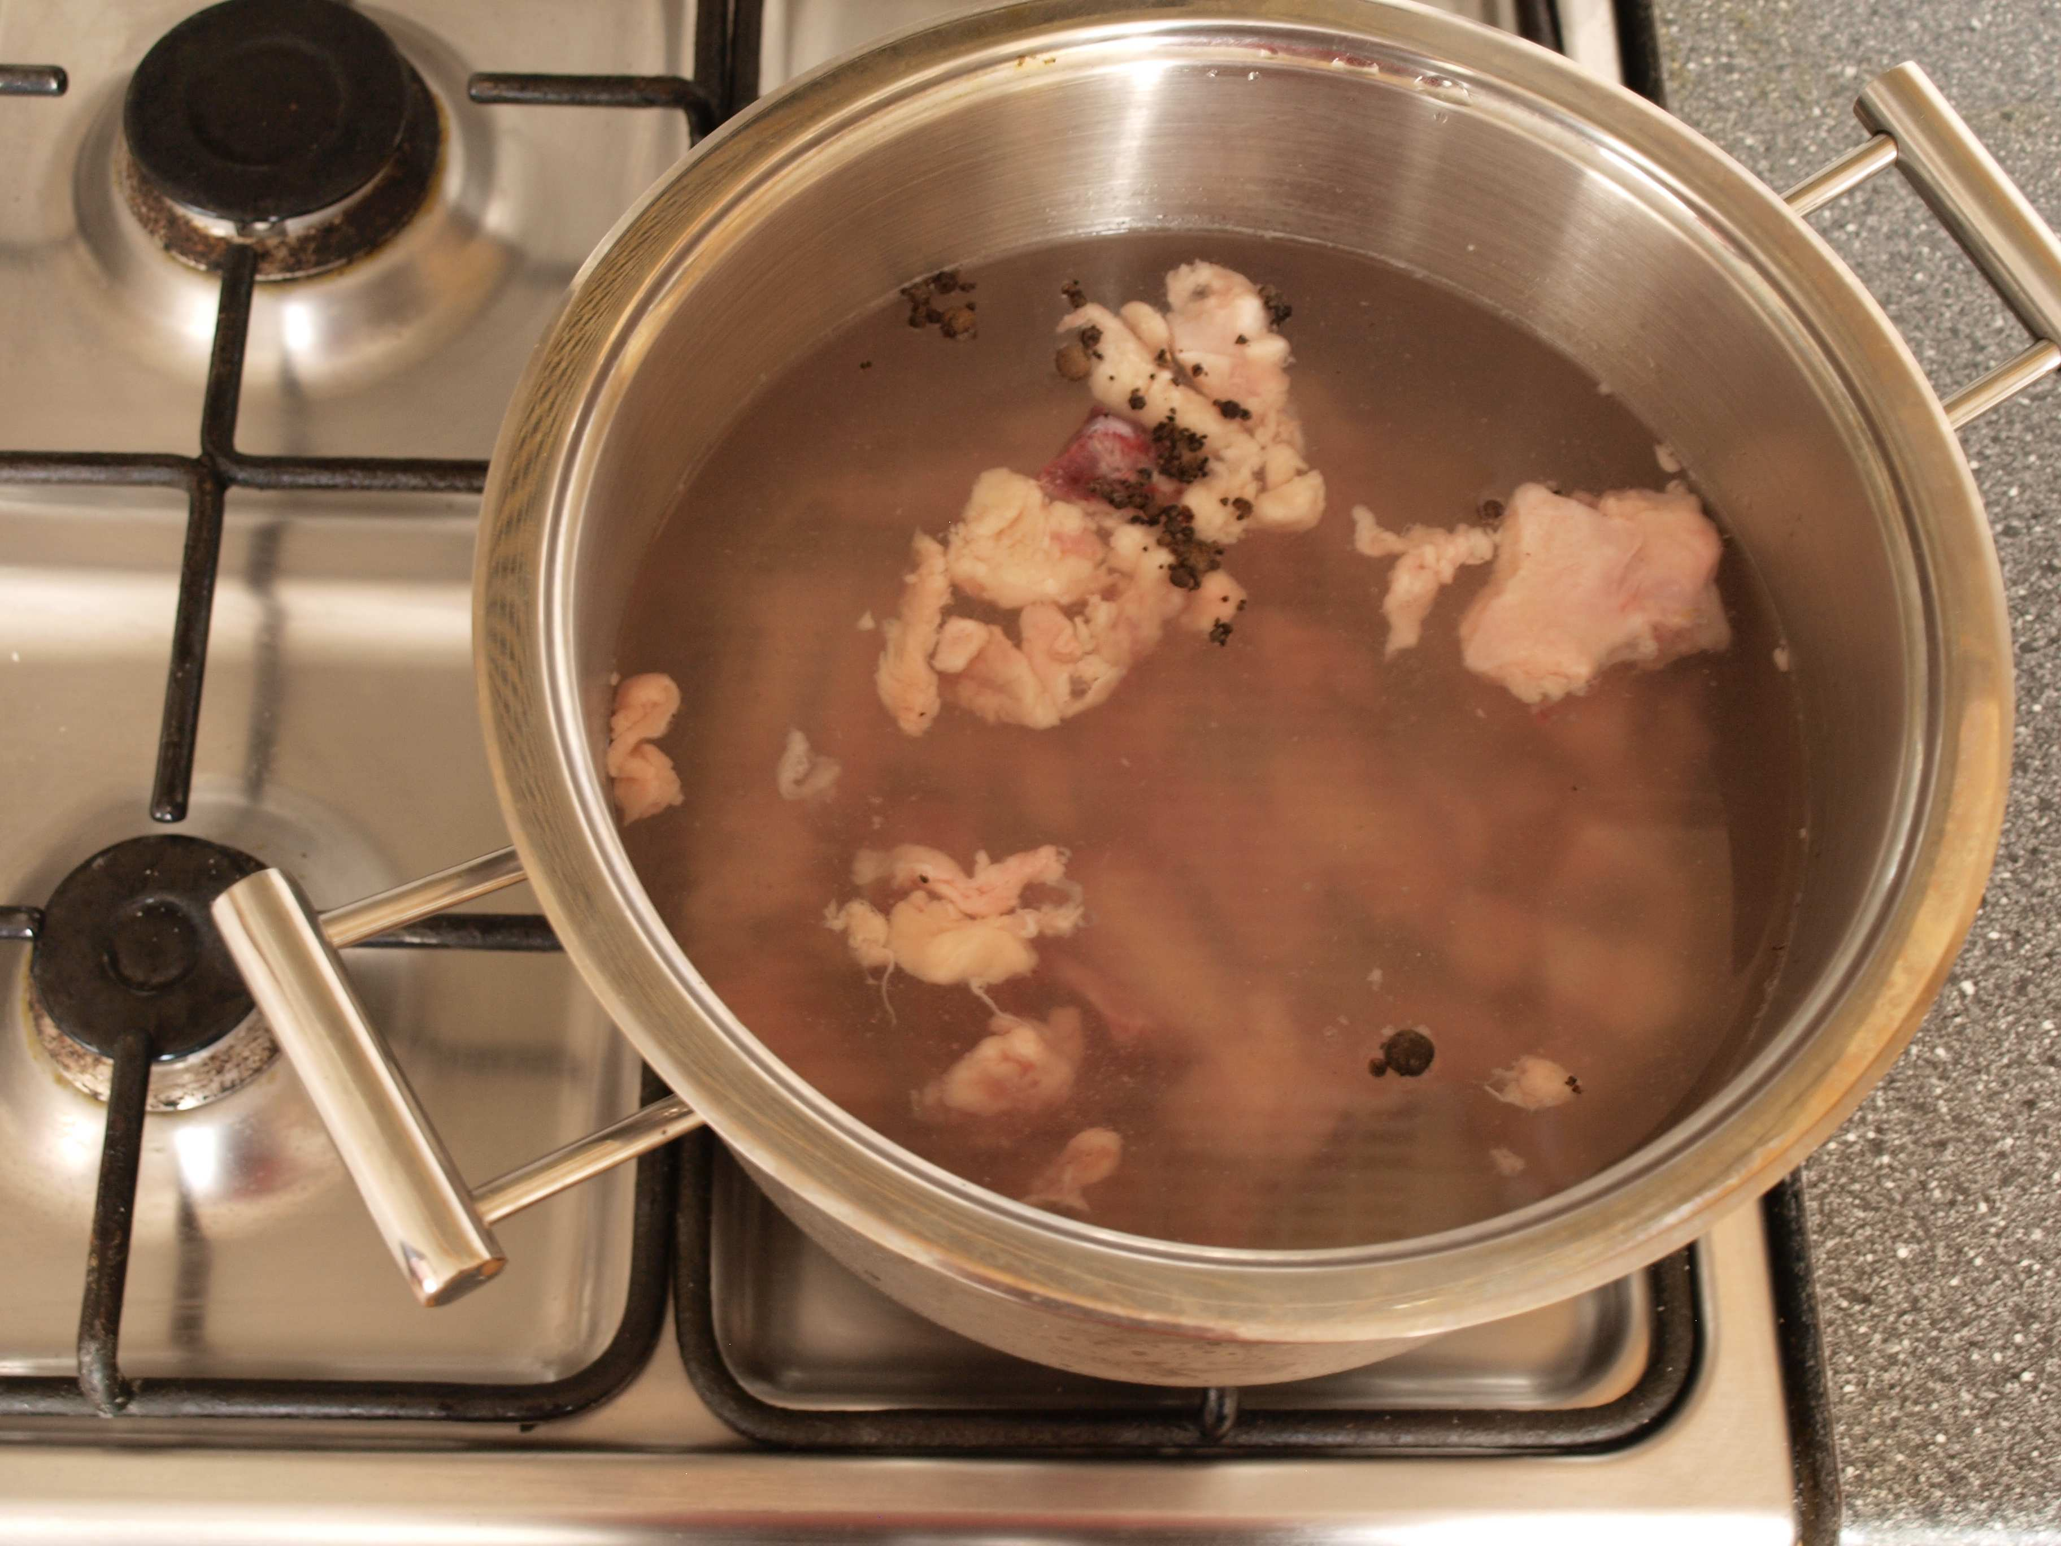
2. příprava vývaru
Kuřecí maso s kostmi omyjeme, vložíme do hrnce. Zalijeme studenou vodou.
Přivedeme k varu, omezíme příkon tepla, přidáme nové koření a celý pepř,
mírně osolíme a vaříme zvolna do poloměkka.
Notes:
5

Slide 6
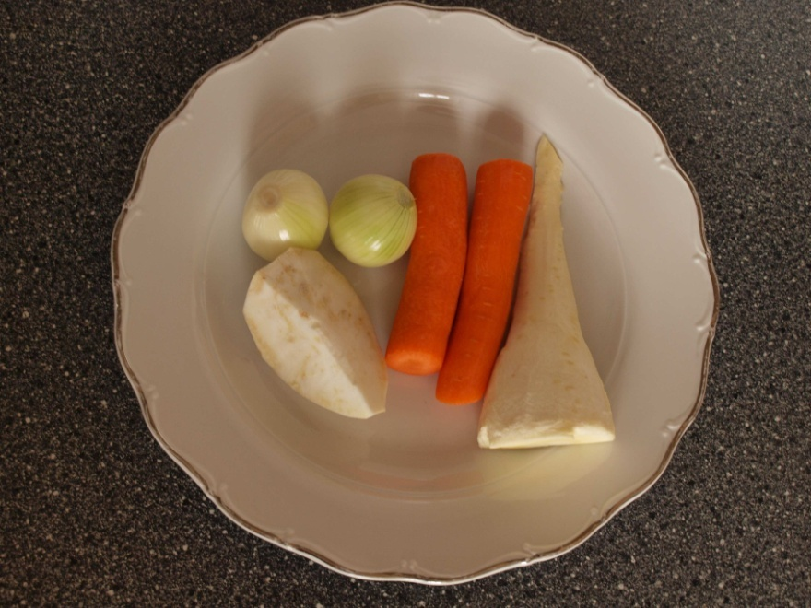
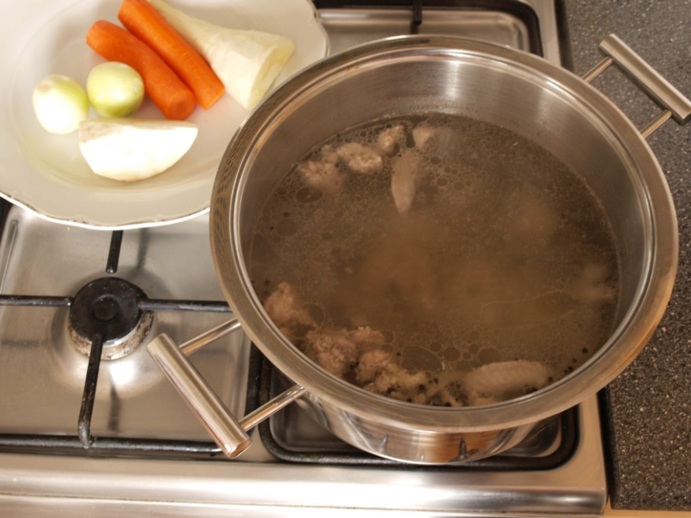
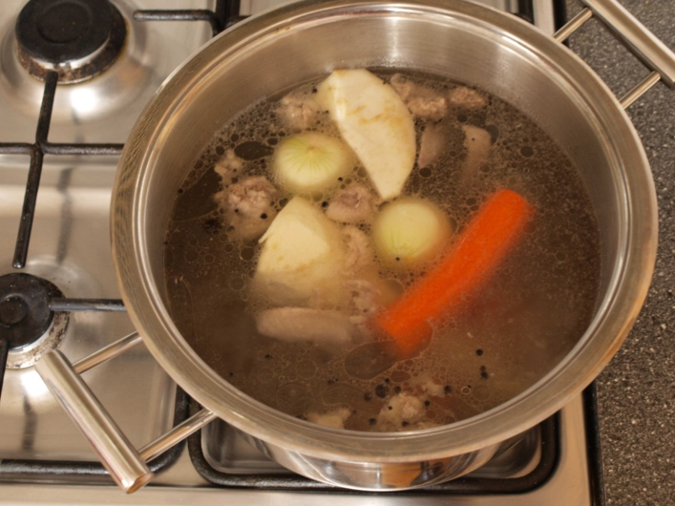
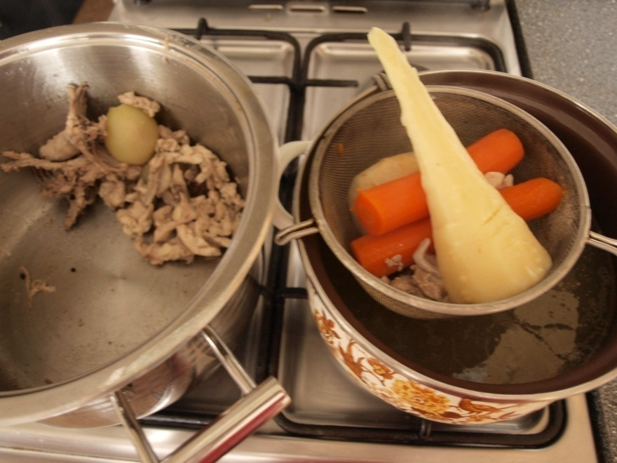
3. PŘÍPRAVA ZELENINY DO POLÉVKY
Zeleninu očistíme a přidáme do vývaru. Vše pozvolna vaříme doměkka.
Potom vývar přecedíme přes jemné síto. Zeleninu a maso necháme vychladnout.
Notes:
6

Slide 7
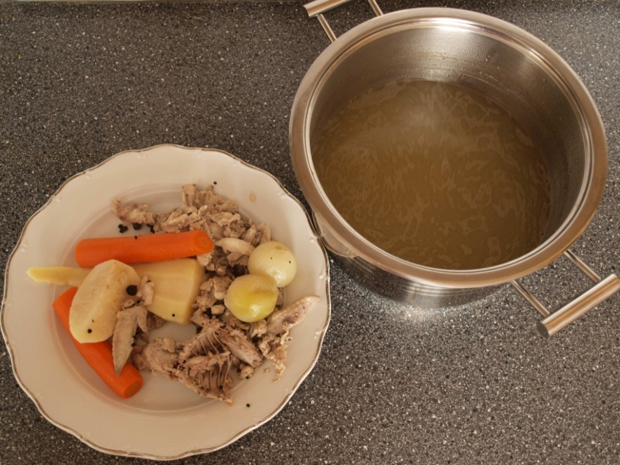
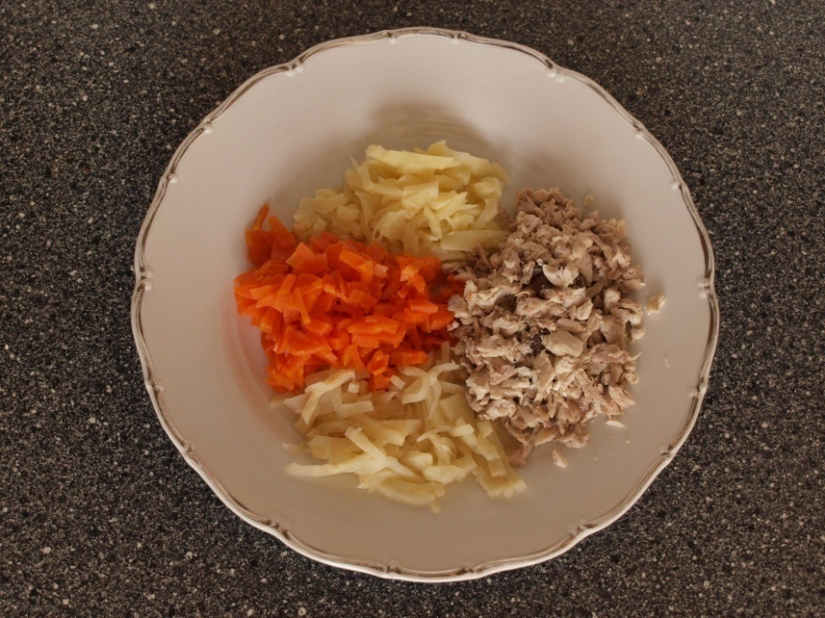
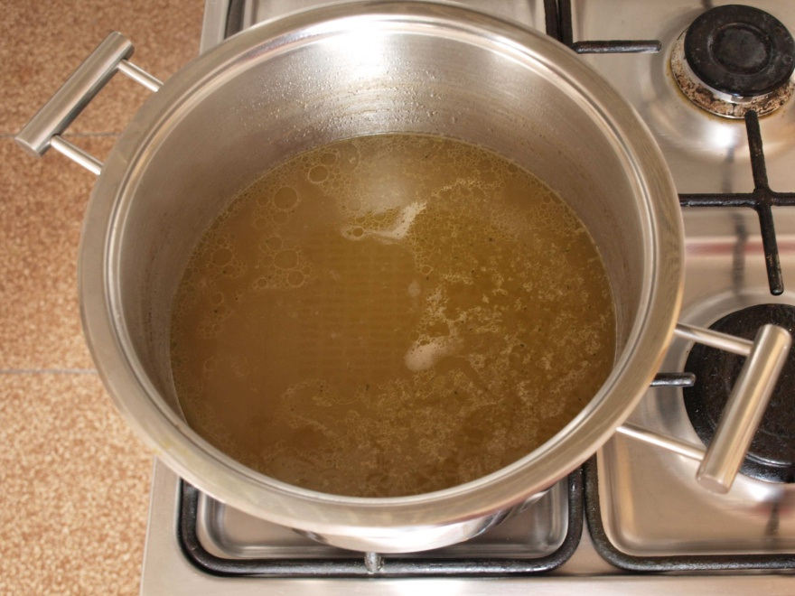
4. Dohotovení polévky
Vychladlé maso a zeleninu nakrájíme
nadrobno. Vývar dochutíme polévkovým
kořením a převaříme.
Notes:
7

Slide 8
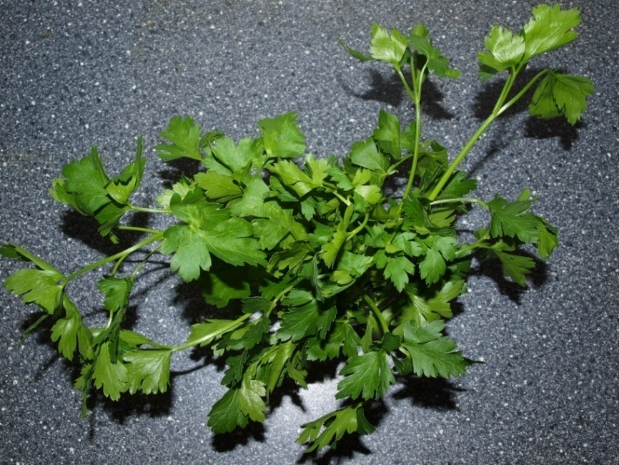
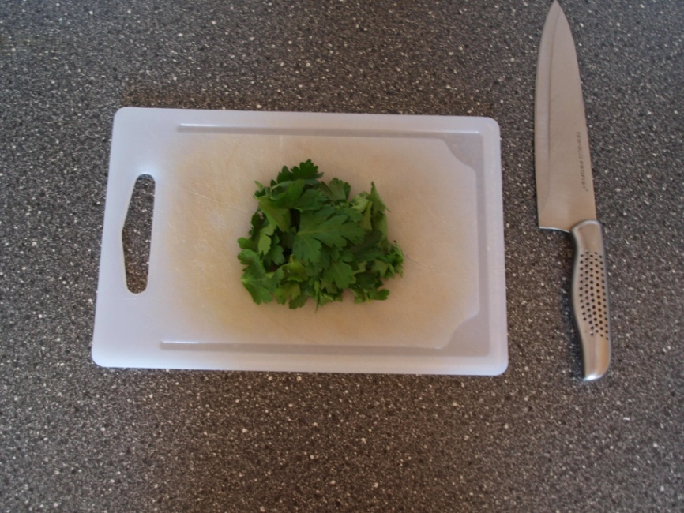
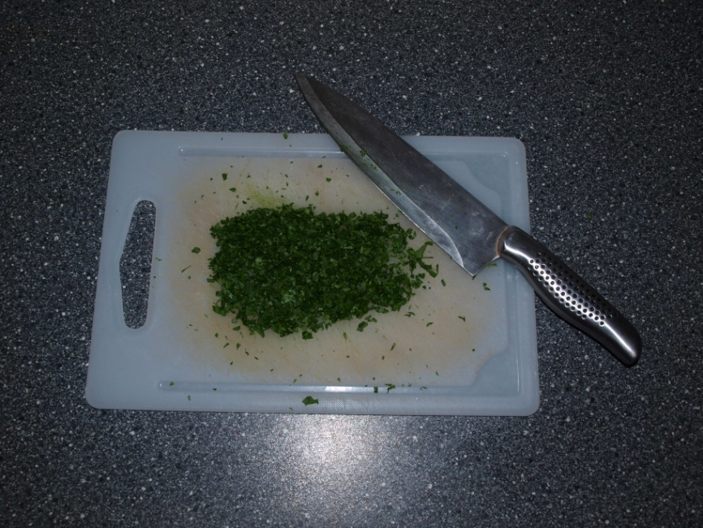
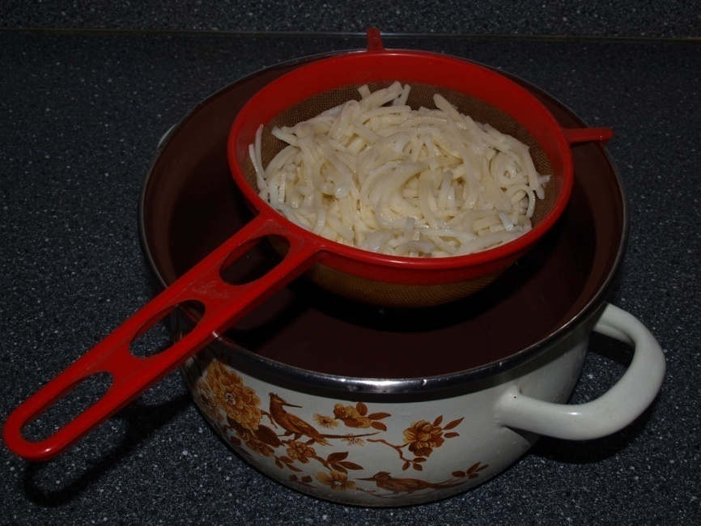
5. PETRŽELKA A DOMÁCÍ NUDLE
Lístky zelené petrželky otrháme a nadrobno nakrájíme.
Polévkové nudle uvaříme, důkladně propláchneme a scedíme.
Notes:
8

Slide 9




6. dohotovení polévky
Do hotového vývaru vložíme nakrájené maso, zeleninu, necháme přejít varem.
Nakonec vložíme uvařené domácí nudle a petrželku.
Notes:
9

Slide 10
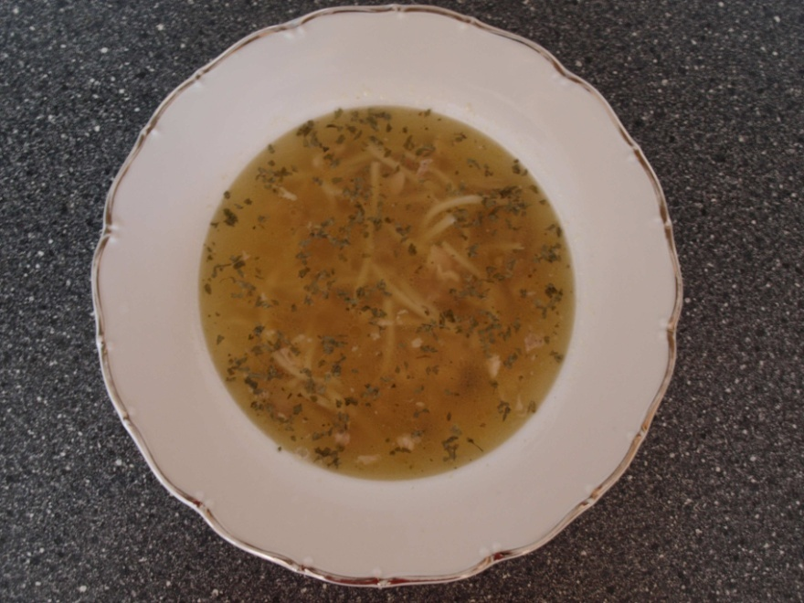
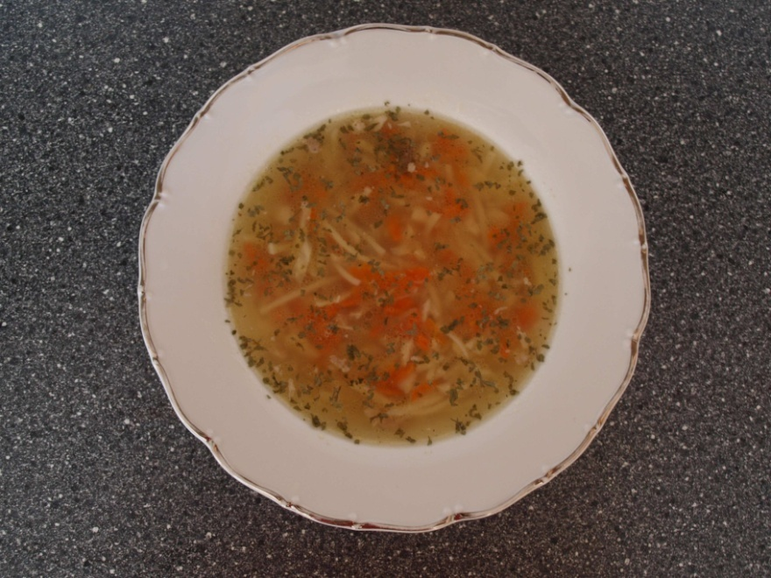
7. PODÁVÁNÍ POLÉVKY
Polévku můžeme podávat jen s masem a nudlemi, nebo přidáme
nakrájenou uvařenou zeleninu.
Notes:
10

Slide 11
Použitá literatura
Runštuk J. a kolektiv. Receptury teplých pokrmů. Hradec Králové: Radek Runštuk
– Rplus, 2007,
5. vydání, ISBN 978 – 80 – 902492 – 7 – 1
Fotografie: Kateřina Budínová
Notes:
11

